Slide 1

Procesamiento de Imágenes
Domingo Mery
Departmento de Ciencia de la Computación
Escuela de Ingeniería
Universidad Católica de Chile
Semestre 2018-2
Definición del Proyecto
Detección de “Fake Images”

Slide 2
Manifestación en Cataluña

Slide 3
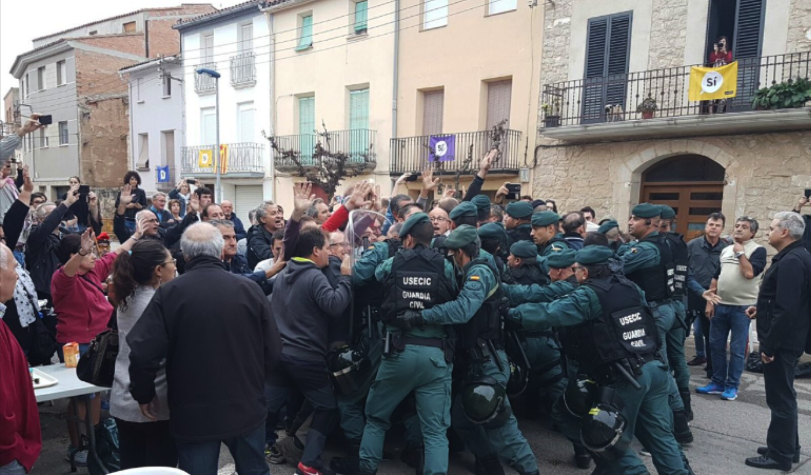

Slide 4
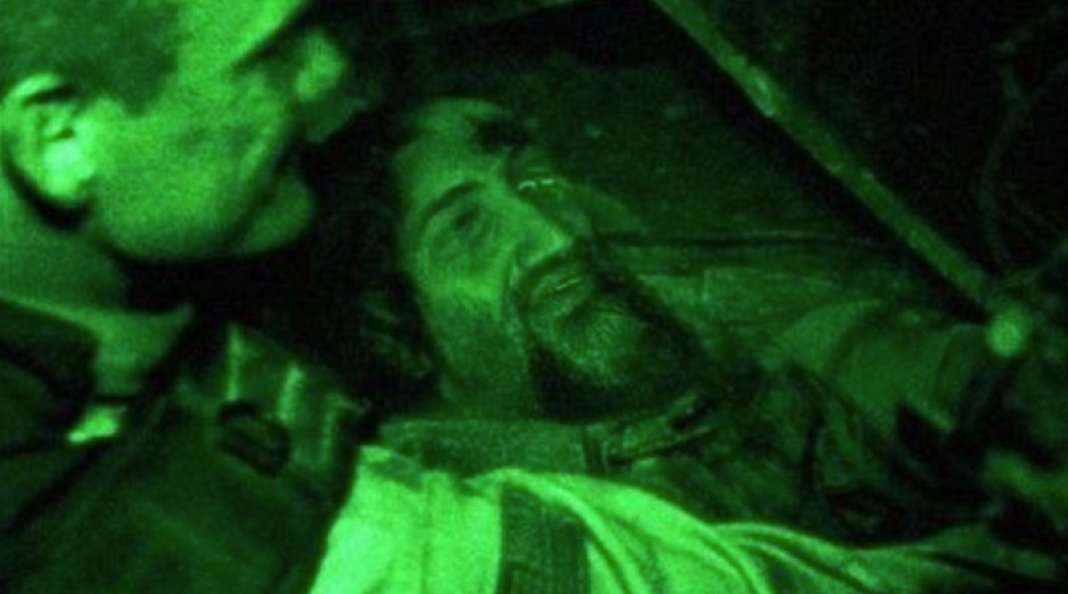

Slide 5
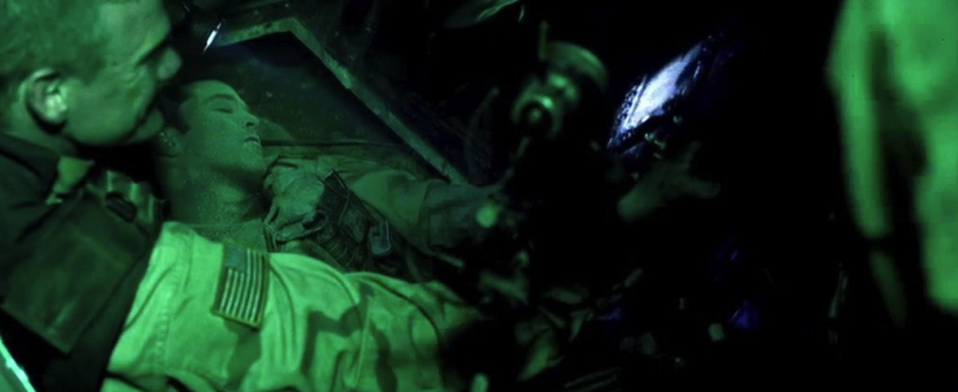
The movie used for making the fake: Ridley Scott’s Black Hawk Down

Slide 6
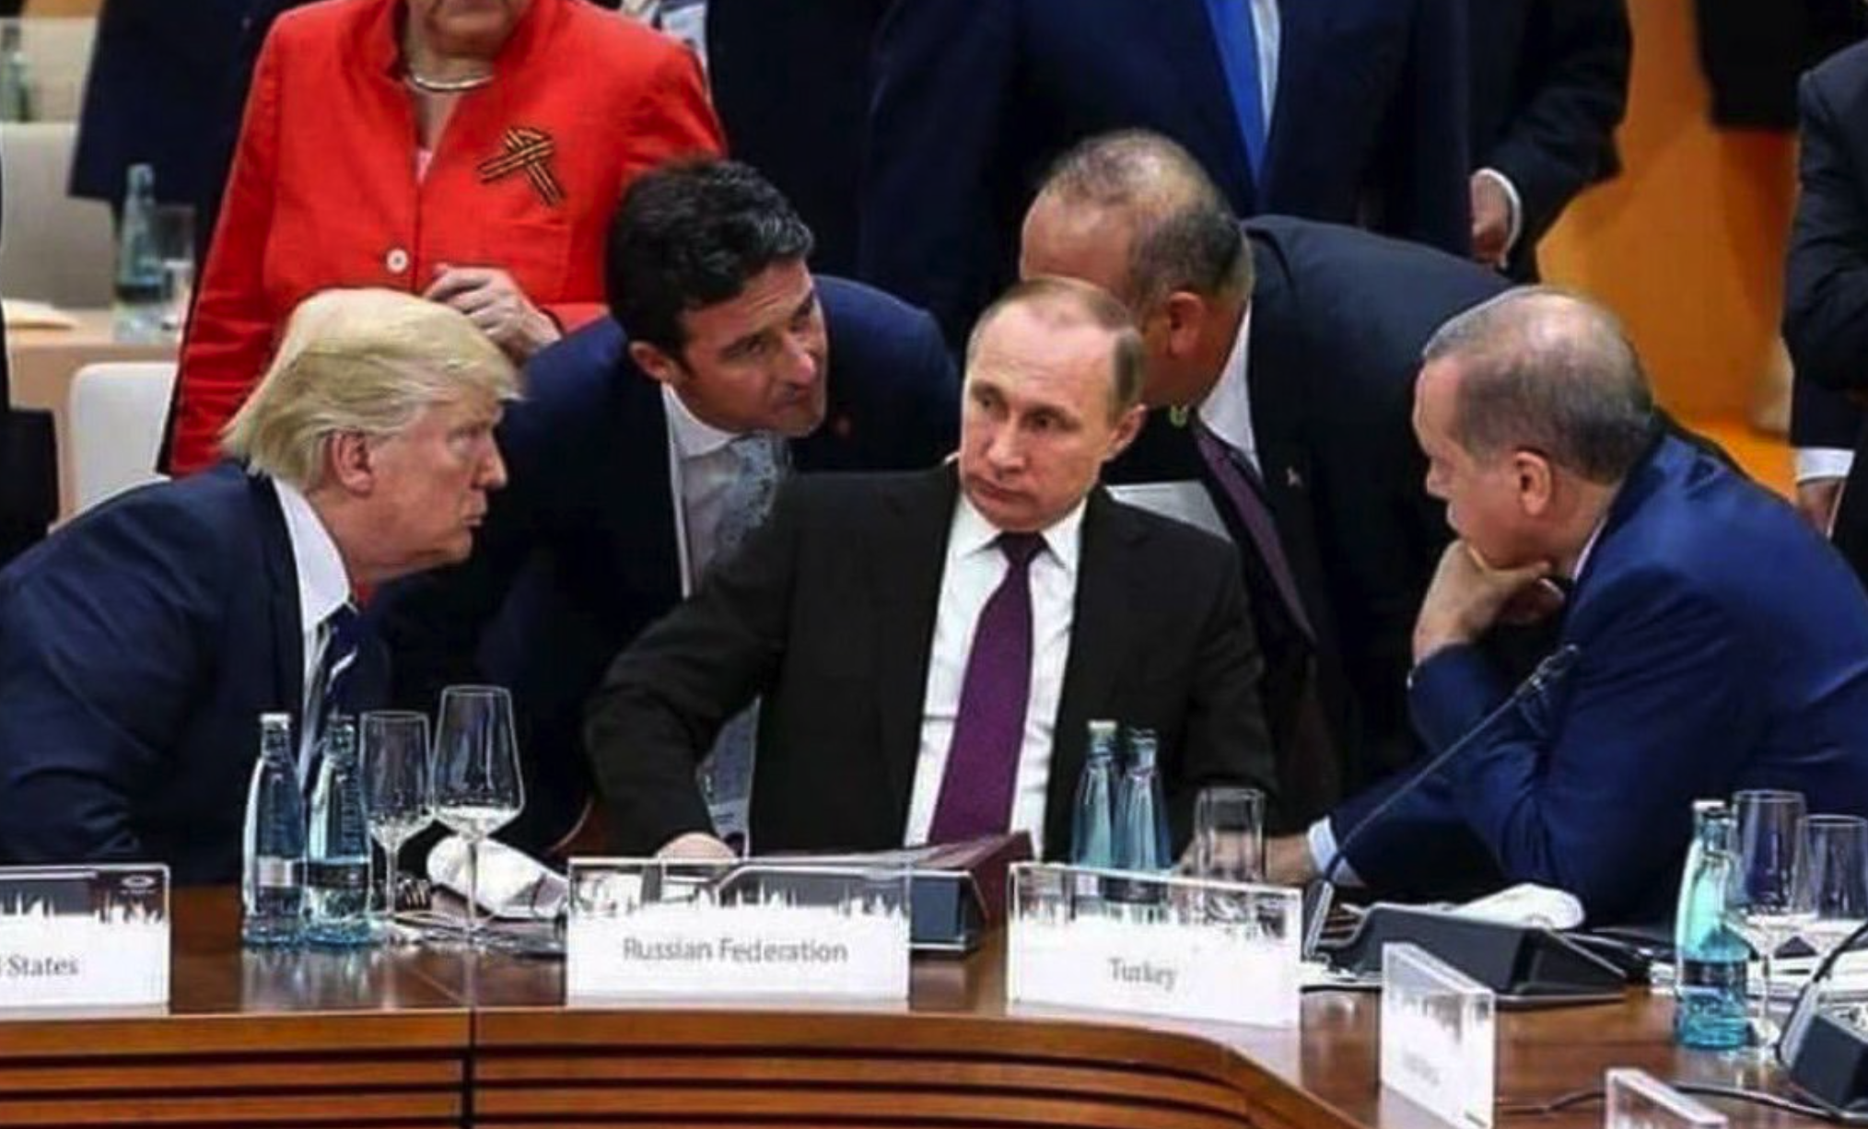
Reunión G20

Slide 7
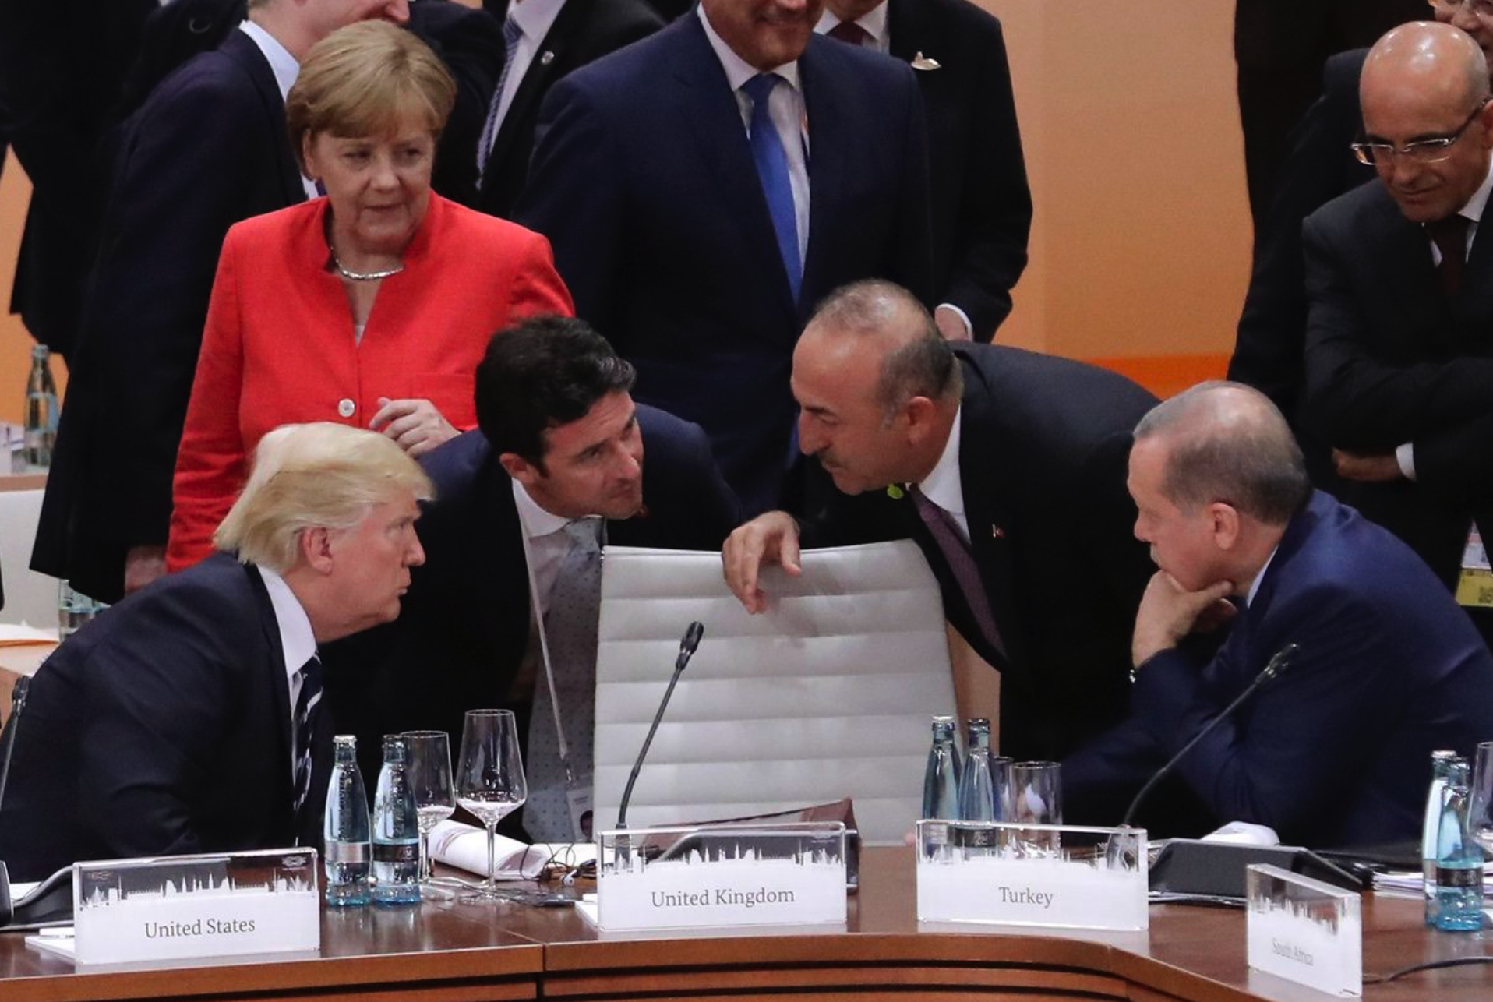

Slide 8
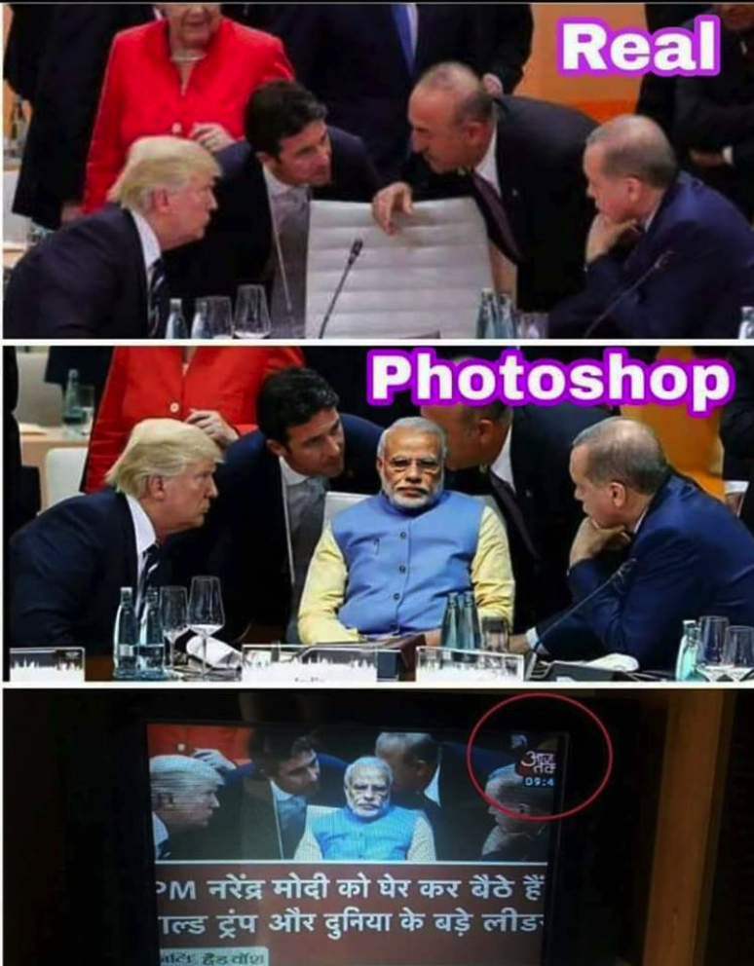

Slide 9
CREDITOS:
Ejemplos tomados de “A state of the art in journalism about fake image and
video detection”, presentación hecha por Denis Teyssou, Agence France-Presse, en IEEE-WIFS 2017, Rennes, Francia
Ver slides de presentación: https://t.co/RZaPdFxIpK

Slide 10
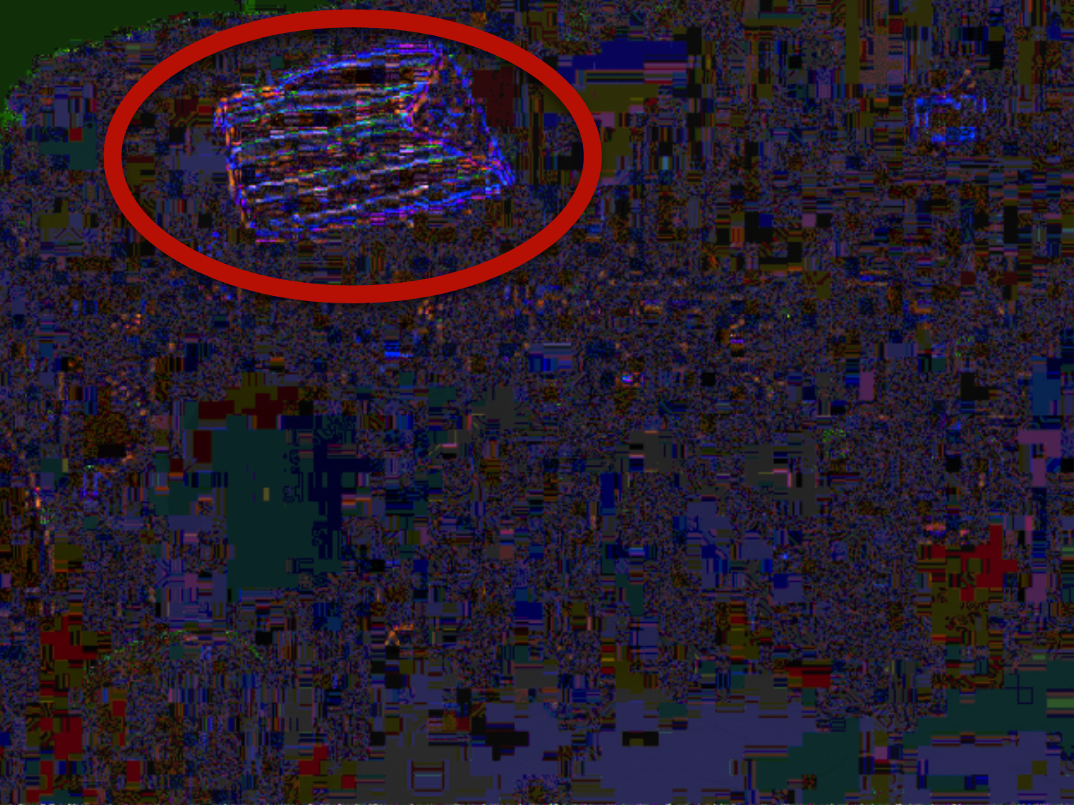
PROYECTO:
ALGORITMO DE
DETECCIÓN

